Slide 1
엘리스의 악몽
불의 그리드 스킬 컨셉 설정
2020.08.25
강동호

Slide 2
1. 문서 설명
2. 보스 설명
3. 불의 그리드 모션 설명
Contents

Slide 3
문서 설명
삐에로 맵 디자인

Slide 4
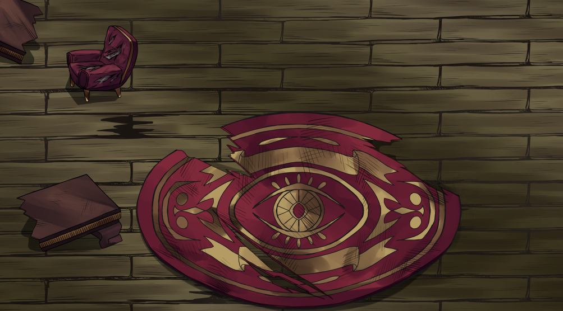
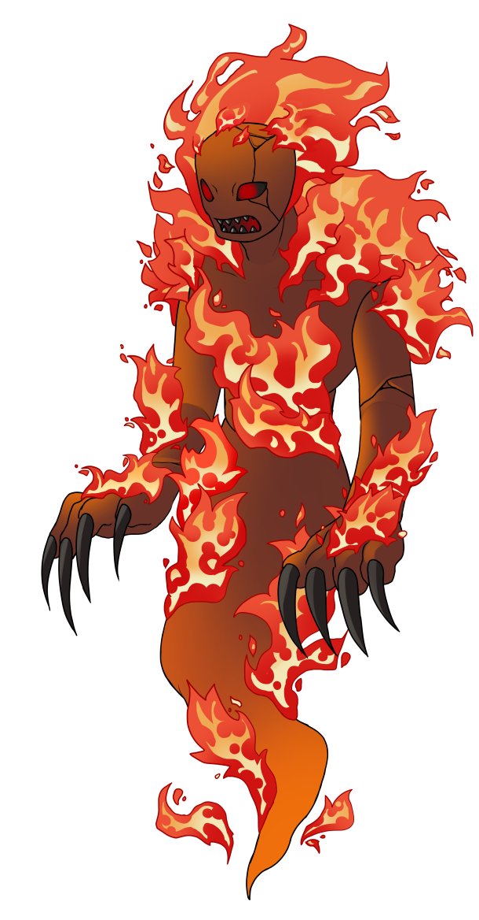
문서 설명
해당 문서는 5스테이지 진행 중 불의 그리드가 취하는 모션에 대한 컨셉
설정을 담은 문서이다.

Slide 5
보스 설명
삐에로 맵 디자인

Slide 6

불의 그리드 보스 설명/불 속성
보스 이름 | 불의 그리드
보스 컨셉 | 형을 담당하는 불 속성의 그리드이며, 불속성의 공격을 한다.
엘리스와의 관계 | 첫째 삼촌
스테이지 이름 | 후회해도 돌아오지 않는 순간
클리어 방식 | 약점 속성으로 공격
(보스 이미지)
(5스테이지 맵 이미지)

Slide 7
불의 그리드 모션 설명
-이동 모션-
삐에로 맵 디자인

Slide 8
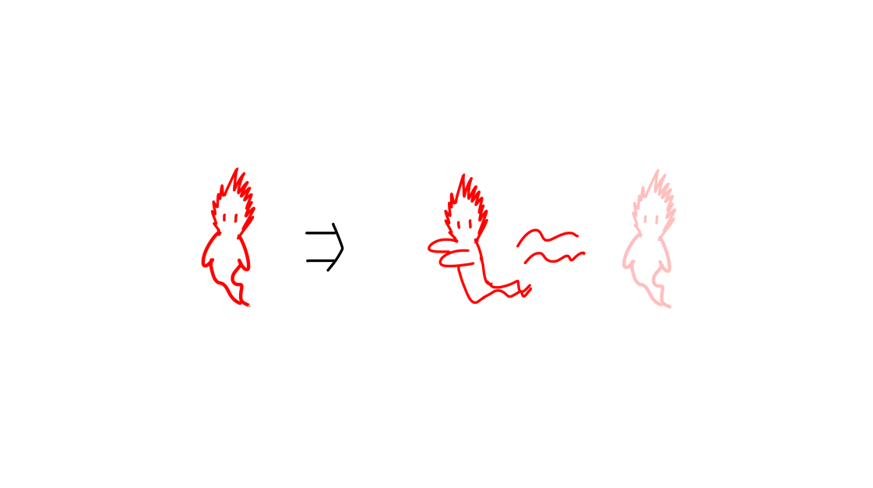
불의 그리드 모션 설명/이동 모션
01. 불의 그리드는 대기자세로 있는다.
02. 양팔을 앞으로 하여 마치 유령이 이동하는 듯한 모션으로 둥둥 떠다닌다. (팔은 올리지 않음)

Slide 9
불의 그리드 모션 설명
-할퀴기 모션-
삐에로 맵 디자인

Slide 10
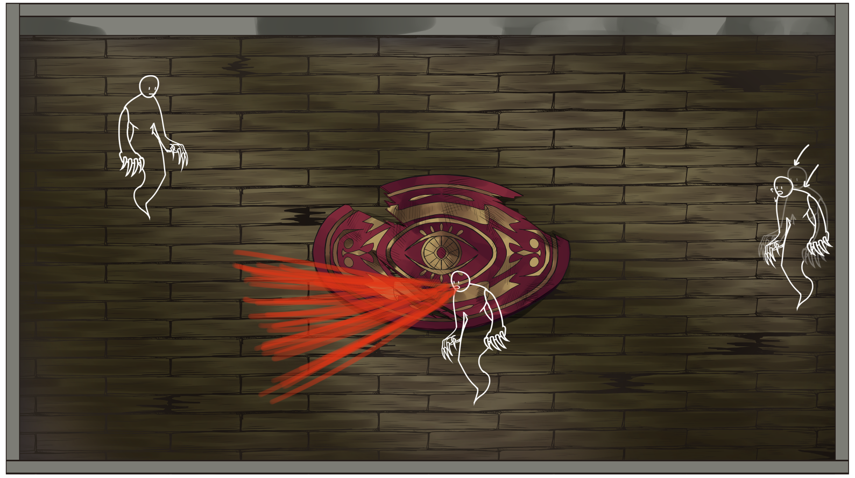
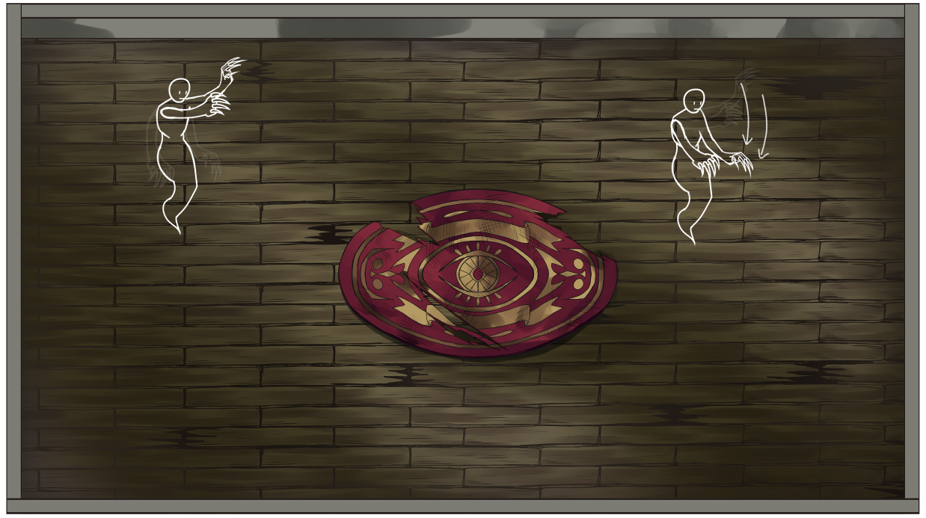
불의 그리드 모션 설명/할퀴기 모션
01. 그리드는 대기자세로 있는다.
02. 양 팔을 들어올린다.
1/2

Slide 11
불의 그리드 모션 설명/할퀴기 모션
03. 그리드가 들어올린 팔을 빠르게 내리면서
손톱으로 적을 할퀸다.
2/2

Slide 12
불의 그리드 모션 설명
-화염방사 모션-
삐에로 맵 디자인

Slide 13
불의 그리드 모션 설명/화염방사 모션
01. 그리드는 대기자세로 있는다.
02. 상체를 숙인다.
1/2

Slide 14
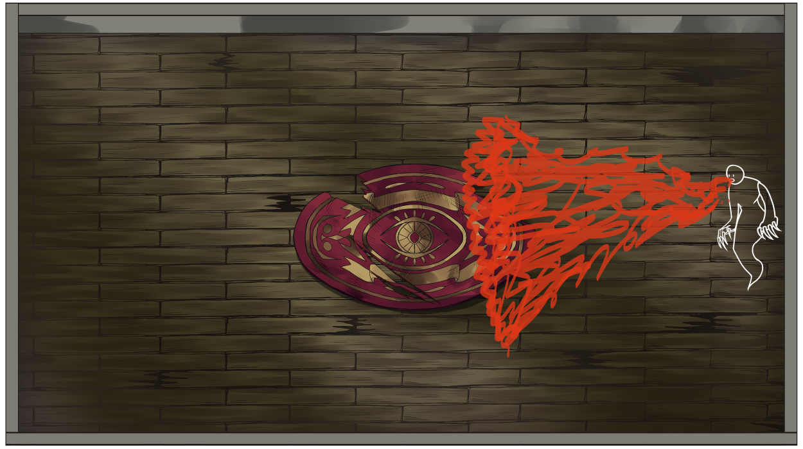
불의 그리드 모션 설명/화염방사 모션
03. 잠시후 그리드가 바라보는 방향을 향해 입에서 불을 원뿔형태로 발사하여, 넓은 범위에 광역 데미지를 준다.
2/2

Slide 15
불의 그리드 모션 설명
-샐러맨더 소환 모션-
삐에로 맵 디자인

Slide 16
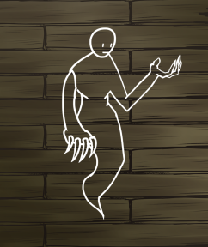
불의 그리드 모션 설명/샐러맨더 소환 모션
01. 그리드는 대기자세로 있는다.
02. 그리드가 왼쪽 손을 들어올린다.
1/2

Slide 17
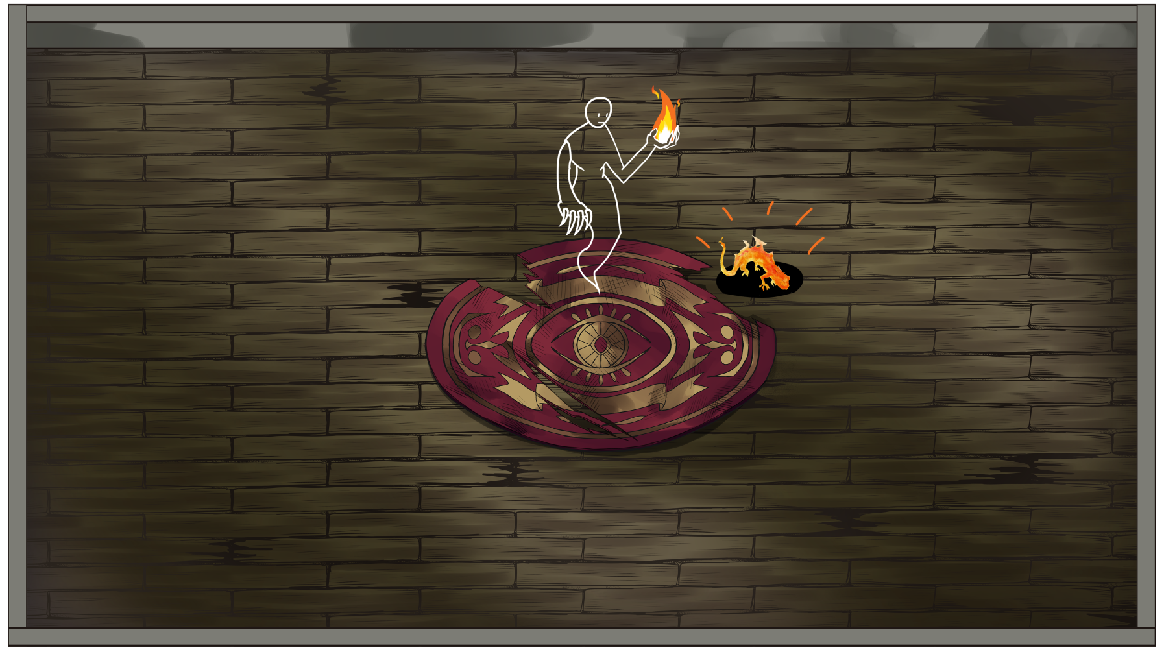
불의 그리드 모션 설명/샐러맨더 소환 모션
03. 들어올린 왼손에서 불꽃이 피어 오른다.
04. 그리드 주변에서 샐러맨더가 1마리 소환된다.
1/2

Slide 18
감사합니다.

